Slide 1
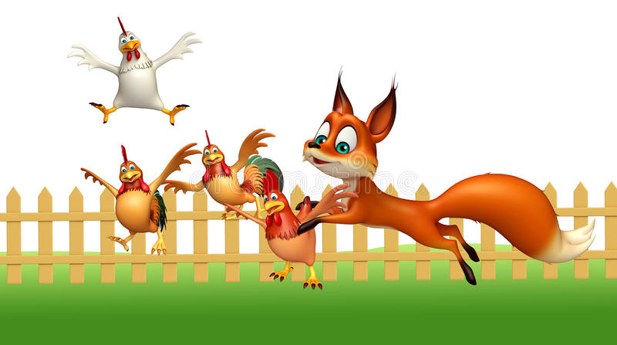
Муниципальное бюджетное дошкольное образовательное учреждение
детский сад «Олененок»
Занятие по физической культуре для детей средней группы
«Лиса и Куры»
Подготовила:
Инструктор по физической культуре
Быкова Э.В.

Slide 2
Задачи
упражнять детей в ходьбе и беге с изменением направления движения;
в бросках мяча о землю и ловле его двумя руками;
повторить ползание на четвереньках

Slide 3
1 часть
ходьба в колонне по одному, на сигнал воспитателя изменить направление (поворот кругом в движении);
ходьба в колонне по одному, высоко поднимая колени, руки на поясе;
переход на обычную ходьбу, бег врассыпную.

Slide 4
Обще развивающие упражнения
с мячом
1. И. п. - стойка ноги на ширине ступни, мяч в обеих руках вниз. Поднять мяч вверх, поднимаясь на носки, потянуться, опустить мяч, вернуться в исходное положение (4-5 раз).

Slide 5
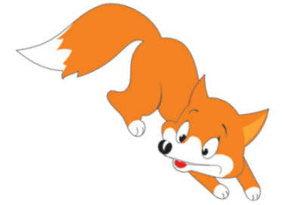
Обще развивающие упражнения
с мячом
2. И. п. - стойка ноги на ширине ступни, мяч у груди. Присесть, мяч вынести вперед, подняться, вернуться в исходное положение (5-6 раз). 3. И. п. - сидя, ноги врозь, мяч в согнутых руках перед собой. Наклониться, прокатить мяч от одной ноги к другой, выпрямиться, вернуться в исходное положение (6 раз).

Slide 6
Обще развивающие упражнения
с мячом
3. И. п. - лежа на спине, мяч в прямых руках за головой. Согнуть колени, коснуться их мячом, выпрямиться, вернуться в исходное положение (5-6 раз).

Slide 7
Обще развивающие упражнения
с мячом
4. И. п. - стойка ноги слегка расставлены, руки произвольно, мяч на полу. Прыжки на двух ногах в обе стороны (3-4 раза), с небольшой паузой между серией прыжков.

Slide 8
Основные виды движений.
1. Броски мяча о землю и ловля его двумя руками (10-12 раз). Дети располагаются произвольно по всему залу.

Slide 9
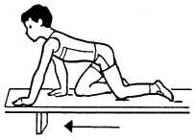
Основные виды движений.
2. Ползание по гимнастической скамейке с опорой на ладони и колени.

Slide 10
Подвижная игра «Лиса и Куры»
На одной стороне зала находится «курятник» (можно использовать гимнастическую скамейку). В «курятнике» на «насесте» сидят «куры». На противоположной стороне зала«нора» лисы. Все свободное место - это двор.
Один из играющих назначается лисой, остальные дети - куры. По сигналу воспитателя «куры» прыгают с насеста, бегают по двору, хлопают крыльями, клюют зерна. По сигналу: «Лиса!» - «куры» убегают. «Лиса» старается поймать «кур». Не успевшую спастись «курицу» она уводит в свою нору. Игра возобновляется. Когда «лиса» поймает 2-3 «кур», выбирается другая «лиса».

